Slide 1
个人所得税专项附加扣除解读及申报

Slide 2
自然人纳税人如何享受专项附加扣除？
第一步，对条件
就是对照文件、政策，判断自己符合哪几项专项附加扣除享受条件；有符合享受条件的，并且需要约定分摊的，提前与相关人员进行约定；同时考虑好要扣除的方式，即选择由发放工资薪金的扣缴义务人处扣，还是汇算清缴时到税务部门扣。
第二步，报信息
就是填写好个人所得税基础信息，并报送给扣缴义务人或税务机关；同时准备好相关资料。
第三步，留资料
就是将填报的信息和留存备查资料保管好，保管期限是自汇算清缴期结束后保存五年。

Slide 3
第一步，对条件
专项附加扣除，包括子女教育、继续教育、大病医疗、住房贷款利息或者住房租金、赡养老人等支出。
文件依据：
1、关于印发个人所得税专项附加扣除暂行办法的通知 国发〔2018〕41号
2、关于发布《个人所得税专项附加扣除操作办法（试行）》的公告 国家税务总局公告2018年第60号

Slide 4
（一）子女教育：基本内容
1、扣除标准是什么？
纳税人的子女接受全日制学历教育的相关支出，按照每个子女每月1000元的标准定额扣除。
2、扣除范围是什么？
分为学历教育和学前教育。
学历教育包括义务教育（小学、初中教育）、高中阶段教育（普通高中、中等职业、技工教育)、高等教育（大学专科、大学本科、硕士研究生、博士研究生教育）。
学前教育是指年满3周岁至小学入学前。

Slide 5
（一）子女教育：基本内容
3、怎么扣？
父母可以选择由其中一方按扣除标准的100%扣除，也可以选择由双方分别按扣除标准的50%扣除。
具体扣除方式在一个纳税年度内不能变更。
4、享受扣除的主体包括哪些？
包括生父母、养父母、继父母，及其他未成年子女的监护人。
5、享受扣除的时间段是怎样的？
学前教育阶段，为子女年满3周岁当月至小学入学前一月。
学历教育，为子女接受全日制学历教育入学的当月至全日制学历教育结束的当月。

Slide 6
（一）子女教育：基本内容
6、需要哪些留存备查资料？
在中国境外接受教育的，应当留存境外学校录取通知书、留学签证等相关教育的证明资料。
7、填写有哪些要素？
应当填报配偶及子女的姓名、身份证件类型及号码、子女当前受教育阶段及起止时间、子女就读学校以及本人与配偶之间扣除分配比例等信息。

Slide 7
（一）子女教育：常见问题
1、子女年满三周岁，但未上幼儿园，可以扣除吗？
可以。
2、子女已上幼儿园，但未满三周岁，可以扣除吗？
不可以。
3、有多个子女，扣除标准如何？
可以累加，即一个子女扣1000元/月，两个子女扣2000元/月，以此类推。
4、多个子女如何分配？
以单个子女为单位分配，即一个子女按一方100%或双方各50%分配，另一个子女再按一方100%或双方各50%分配。以此类推。

Slide 8
（一）子女教育：常见问题
5、境外就学可以享受扣除吗？
可以，但需要留存相应的资料。
6、民办学校可以享受扣除吗？
可以，只要是有学籍的。
7、境内就学需要留存什么资料吗？
不需要，信息表内填上子女身份证号即可。
8、寒暑假、升学假、或者因病休学但保留学籍的，需要中断吗？
不需要，期间可继续享受扣除。
9、学习期间，应征入伍，但保留学籍，需要中断吗？
不需要，期间可继续享受扣除。

Slide 9
（一）子女教育：常见问题
10、高考不理想，选择高复，需要中断吗？
需要，高复期间不能享受扣除。
11、父母必须是亲生父母吗？其他监护人不可以吗？
还可以是养父母、继父母，及其他未成年子女的监护人。
12、非婚生子女，可以享受吗？
可以，这里的子女，可以是婚生子女、非婚生子女、继子女、养子女，也包括未成年但受到本人监护的非子女。
13、对于存在离异重组等情况的家庭子女而言，该如何享受政策？
由子女父母双方协商决定。
注意，一个子女的总额不能超过1000元/月，扣除人不能超过2个。

Slide 10
（二）继续教育：基本内容
1、扣除标准是什么？
纳税人在中国境内接受学历（学位）继续教育的支出，在学历（学位）教育期间按照每月400元定额扣除。同一学历（学位）继续教育的扣除期限不能超过48个月。
纳税人接受技能人员职业资格继续教育、专业技术人员职业资格继续教育的支出，在取得相关证书的当年，按照3600元定额扣除。
2、享受扣除的主体包括哪些？
一般是本人。但个人接受的本科及以下学历（学位）继续教育，可以选择由其父母扣除，也可以选择由本人扣除。

Slide 11
（二）继续教育：基本内容
3、享受扣除的时间段是怎样的？
学历（学位）继续教育，为在中国境内接受学历（学位）继续教育入学的当月至学历（学位）继续教育结束的当月，同一学历（学位）继续教育的扣除期限最长不得超过48个月。
技能人员职业资格继续教育、专业技术人员职业资格继续教育，为取得相关证书的当年。
4、需要哪些留存备查资料？
纳税人接受技能人员职业资格继续教育、专业技术人员职业资格继续教育的，应当留存相关证书等资料备查。

Slide 12
（二）继续教育：基本内容
5、填写有哪些要素？
接受学历（学位）继续教育的，应当填报教育起止时间、教育阶段等信息；接受技能人员或者专业技术人员职业资格继续教育的，应当填报证书名称、证书编号、发证机关、发证（批准）时间等信息。

Slide 13
（二）继续教育：常见问题
1、如果我参加了继续教育，但最终没有拿到学历或学位，可以扣吗？
可以扣，但最长不能超过48个月。
2、如果继续教育由父母扣，是按子女教育扣1000元/月，还是按继续教育400元/月扣？
父母按子女教育1000元/月扣。
3、哪些证可以扣？
职业资格具体范围，以人力资源社会保障部公布的国家职业资格目录为准。（人社部发[2017]68号）
4、单位报销了我继续教育的相关费用，我还能享受吗？
可以享受，不冲突。

Slide 14
（二）继续教育：常见问题
5、年度内取得多个证书，可以扣多个3600元吗？
不能，不管取得几个证书，一年最多扣3600元。
6、有些证需要分几年考取，那这几年都可以扣3600元吗？还是可以将这3600元分到几年当中？
都不可以，只能在获取证书的当年度扣除。
7、我考证时间在2018年，证书取得是2019年，可以享受吗？
具体看证书上的发证日期，如果取得的证书上载明的发证（批准）日期的为2019年度，就可以扣除。
8、年度内既有学历继续教育，又有职业资格继续教育，可以同时享受吗？
可以同时享受。

Slide 15
（三）大病医疗：基本内容
1、扣除标准是什么？
在一个纳税年度内，纳税人发生的与基本医保相关的医药费用支出，扣除医保报销后个人负担（指医保目录范围内的自付部分）累计超过15000元的部分，由纳税人在办理年度汇算清缴时，在80000元限额内据实扣除。
2、享受扣除的主体包括哪些？
纳税人发生的医药费用支出可以选择由本人或者其配偶扣除；未成年子女发生的医药费用支出可以选择由其父母一方扣除。
3、享受扣除的时间段是怎样的？
为医疗保障信息系统记录的医药费用实际支出的当年。

Slide 16
（三）大病医疗：基本内容
4、需要哪些留存备查资料？
应当留存医药服务收费及医保报销相关票据原件（或者复印件）等资料。
5、填写有哪些要素？
纳税人享受大病医疗专项附加扣除，应当填报患者姓名、身份证件类型及号码、与纳税人关系、与基本医保相关的医药费用总金额、医保目录范围内个人负担的自付金额等信息。
6、大病医疗有什么特殊性？
一是只能在汇算清缴时扣除，不能在预扣预缴环节扣除；二是扣除额是在一定范围内据实扣除，而不是定额扣除。

Slide 17
（三）大病医疗：常见问题
1、如何理解“累计超过15000元的部分，在80000元限额内据实扣除”？
举例：甲2019年度发生个人自付40000元，则可享受的扣除额计算方式是：40000-15000=25000，小于80000元，则可扣除25000元。
乙2019年度发生个人自付100000元，则可享受的扣除额计算方式是：100000-15000=85000，大于80000元，则可扣除80000元。
2、15000的起扣部分，可以是以家庭为单位累加吗？
不可以。纳税人及其配偶、未成年子女发生的医药费用支出，需分别计算扣除额。
3、已成年但未婚的子女的大病医疗，可以父母扣吗？
不可以。

Slide 18
（三）大病医疗：常见问题
4、父母发生的大病医疗，可以由子女扣除吗？
不可以。
5、大病医疗可以在发放工资时预扣吗？
不可以，只能在汇算清缴时办理扣除。
6、跨年治疗，如何享受扣除？
以年度为单位，不以病程为单位。
举例：丙2019年10月住院，2020年3月出院，共产生个人自付20000元，其中2019年10-12月发生12000元，2020年1-3月发生8000元，均不到15000元，2019年度和2020年度均不能享受。

Slide 19
（三）大病医疗：常见问题
7、大病是什么概念？有规定哪些病属于大病吗？
没有，只要达到金额标准了，就可以享受。
8、我自己买了商业保险，报销了不少，还可以享受吗？
可以享受，不冲突。
9、如果丈夫当年可扣除的大病医疗6万，妻子当年可扣除的大病医疗4万，可以由丈夫一个人扣吗？
可以，相当于丈夫的大病医疗由他本人扣，妻子的大病医疗由她配偶扣。

Slide 20
（四）住房贷款利息：基本内容
1、扣除标准是什么？
纳税人本人或者配偶单独或者共同使用商业银行或者住房公积金个人住房贷款为本人或者其配偶购买中国境内住房，发生的首套住房贷款利息支出，在实际发生贷款利息的年度，按照每月1000元的标准定额扣除，扣除期限最长不超过240个月。
纳税人只能享受一次首套住房贷款的利息扣除。

Slide 21
（四）住房贷款利息：基本内容
2、怎么扣？
经夫妻双方约定，可以选择由其中一方扣除，具体扣除方式在一个纳税年度内不能变更。
例外，夫妻双方婚前分别购买住房发生的首套住房贷款，其贷款利息支出，婚后可以选择其中一套购买的住房，由购买方按扣除标准的100%扣除，也可以由夫妻双方对各自购买的住房分别按扣除标准的50%扣除，具体扣除方式在一个纳税年度内不能变更。
3、享受扣除的主体包括哪些？
本人或配偶。

Slide 22
（四）住房贷款利息：基本内容
4、享受扣除的时间段是怎样的？
为贷款合同约定开始还款的当月至贷款全部归还或贷款合同终止的当月，扣除期限最长不得超过240个月。
5、需要哪些留存备查资料？
纳税人应当留存住房贷款合同、贷款还款支出凭证备查。
6、填写有哪些要素？
纳税人享受住房贷款利息专项附加扣除，应当填报住房权属信息、住房坐落地址、贷款方式、贷款银行、贷款合同编号、贷款期限、首次还款日期等信息；纳税人有配偶的，填写配偶姓名、身份证件类型及号码。

Slide 23
（四）住房贷款利息：常见问题
1、首套房到底是什么概念？
这里的首套住房贷款，是指购买住房享受首套住房贷款利率的住房贷款。住房贷款利息支出是否符合政策，可查阅贷款合同（协议），或者向办理贷款的银行、住房公积金中心进行咨询。
2、如果我原先有套首套房，享受了10个月后，贷款还掉了，房子卖掉了，又买了一套，银行又认定为首套房，我可以继续享受吗？
不可以，一个纳税人只能享受一次。
3、房子是婚后买的，但是贷款合同上只有我配偶的名字，我可以享受吗？
可以。

Slide 24
（五）住房租金：基本内容
1、扣除标准是什么？
纳税人在主要工作城市没有自有住房而发生的住房租金支出，可以按照以下标准定额扣除：
（一）直辖市、省会（首府）城市、计划单列市以及国务院确定的其他城市，扣除标准为每月1500元；
（二）除第一项所列城市以外，市辖区户籍人口超过100万的城市，扣除标准为每月1100元；市辖区户籍人口不超过100万的城市，扣除标准为每月800元。
纳税人的配偶在纳税人的主要工作城市有自有住房的，视同纳税人在主要工作城市有自有住房。

Slide 25
（五）住房租金：基本内容
2、怎么扣？
夫妻双方主要工作城市相同的，只能由一方扣除住房租金支出。
住房租金支出由签订租赁住房合同的承租人扣除。
纳税人及其配偶在一个纳税年度内不能同时分别享受住房贷款利息和住房租金专项附加扣除。
3、享受扣除的主体包括哪些？
本人或配偶。
4、享受扣除的时间段是怎样的？
为租赁合同（协议）约定的房屋租赁期开始的当月至租赁期结束的当月。提前终止合同（协议）的，以实际租赁期限为准。

Slide 26
（五）住房租金：基本内容
5、需要哪些留存备查资料？
纳税人应当留存住房租赁合同、协议等有关资料备查。
6、填写有哪些要素？
纳税人享受住房租金专项附加扣除，应当填报主要工作城市、租赁住房坐落地址、出租人姓名及身份证件类型和号码或者出租方单位名称及纳税人识别号（社会统一信用代码）、租赁起止时间等信息；纳税人有配偶的，填写配偶姓名、身份证件类型及号码。

Slide 27
（五）住房租金：常见问题
1、主要工作城市范围如何定义？
主要工作城市是指全部行政区域范围。
举例：海曙区和象山县同属于大宁波范围，均可享受1500元/月。
举例：海曙区租房，余姚市有住房，同属于大宁波范围，不能享受住房租金扣除。
2、扣除金额和我实际支付的租金金额有关联吗？
没有，不管你是3000元/月的租金，还是300元/月的租金，均可享受1500元/月。
3、单位的职工宿舍，能享受吗？
如果不需要支付租金的，不能享受；如果需要支付租金的，可以享受。

Slide 28
（五）住房租金：常见问题
4、单位没有提供宿舍，但是每月给予了房租补贴，能享受吗？
能，不冲突。
5、夫妻双方如何判定能享受住房贷款利息还是住房租金？
举例：A和a是两夫妻，两人均在宁波工作，如果在宁波没有住房，可以享受住房租金；不管是否在一起租房子，只能享受一人。如果在宁波有住房，不管是否享受住房贷款利息，都不能享受住房租金。
B和b是两夫妻，B在宁波工作，b在绍兴工作，两人在宁波和绍兴均没有住房，均是租房，则不管他们在除宁波及绍兴外的其他城市有没有房，只要他们没享受住房贷款利息，就可享受住房租金，且两人分别享受。
C和c 是两夫妻，C在宁波工作，c在绍兴工作，C在宁波有住房，c在绍兴租房，如果他们没有享受住房贷款利息，则c可在绍兴享受住房租金。

Slide 29
（五）住房租金：常见问题
6、与别人合租，签约人只有一位，但不是我，能享受吗？
不可以，只能由签订租赁住房合同的承租人扣除。因此，如果合租人员想要扣除的，需要分别与出租方签署规范租房合同。
7、我只有合同，没有发票，或是房东拒不提供发票，可以享受吗？
可以享受，未开发票的相关法律责任，由房东承担。
8、与个人房东签的合同往往没有合同编号，也没有固定格式，可以享受吗？
可以，合同编号不是必填项，也没有统一模板。只要合同真实有效即可。

Slide 30
（六）赡养老人：基本内容
1、扣除标准是什么？
纳税人赡养一位及以上被赡养人的赡养支出，统一按照以下标准定额扣除：
（一）纳税人为独生子女的，按照每月2000元的标准定额扣除；
（二）纳税人为非独生子女的，由其与兄弟姐妹分摊每月2000元的扣除额度，每人分摊的额度不能超过每月1000元。可以由赡养人均摊或者约定分摊，也可以由被赡养人指定分摊。具体分摊方式和额度在一个纳税年度内不能变更。
本办法所称被赡养人是指年满60岁的父母，以及子女均已去世的年满60岁的祖父母、外祖父母。

Slide 31
（六）赡养老人：基本内容
2、享受扣除的主体包括哪些？
婚生子女、非婚生子女、养子女、继子女，或子女均已去世的祖父母的孙子孙女、子女均已去世的外祖父母的外孙子外孙女。
3、享受扣除的时间段是怎样的？
为被赡养人年满60周岁的当月至赡养义务终止的年末。
4、需要哪些留存备查资料？
约定或指定分摊的书面分摊协议等资料。
5、填写有哪些要素？
纳税人享受赡养老人专项附加扣除，应当填报纳税人是否为独生子女、月扣除金额、被赡养人姓名及身份证件类型和号码、与纳税人关系；有共同赡养人的，需填报分摊方式、共同赡养人姓名及身份证件类型和号码等信息。

Slide 32
（六）赡养老人：常见问题
1、有两位老人都满60周岁了，可以扣多少？
不管几位老人年满60周岁，均是扣2000元/月。
2、我原先有个兄弟的，后来他过世了，我现在能按独生子女扣吗？
不可以，仍旧按非独生子女扣。
3、我配偶的父母可以我来扣吗？
不可以。
4、养父母、继父母可以扣吗？
可以。

Slide 33
（六）赡养老人：常见问题
5、我父亲已经过世，我爷爷奶奶是我在赡养，我可以扣吗？
如果你的爷爷奶奶没有其他子女在世，则你可以扣。
6、我要实际支付赡养费用或实际行使赡养义务，才能扣？
可以，不做强制要求。
7、其他未行使赡养老人义务的兄弟姐妹，可以参与分摊吗？
可以，不做强制要求。
8、我的父亲已经年满60周岁，但是他自己还在工作，还有收入的，我可以扣吗？
可以，不冲突。

Slide 34
（六）赡养老人：常见问题
9、我们有四个兄弟姐妹，不同情况下如何扣除？
可以约定其中一个人扣除2000吗？不可以，最多一人只能1000。
可以约定其中两个人各扣除1000元，另两个人一分也不扣吗？可以。
可以约定其中三个人各扣除1000元，另一个人一分也不扣吗？不可以，总额超过2000元了。
10、我们兄弟姐妹写了个约定分摊协议，老人自己又写了个指定分摊协议，怎么办？
指定分摊优于约定分摊。

Slide 35
第二步，报信息
（一）享受子女教育、继续教育、住房贷款利息或者住房租金、赡养老人专项附加扣除的纳税人，自符合条件开始，可以向支付工资、薪金所得的扣缴义务人提供上述专项附加扣除有关信息，由扣缴义务人在预扣预缴税款时，按其在本单位本年可享受的累计扣除额办理扣除；也可以在次年3月1日至6月30日内，向汇缴地主管税务机关办理汇算清缴申报时扣除。 享受大病医疗专项附加扣除的纳税人，由其在次年3月1日至6月30日内，自行向汇缴地主管税务机关办理汇算清缴申报时扣除。

Slide 36
第二步，报信息
（二） 如果选择由支付工资、薪金所得的扣缴义务人在预扣预缴税款时扣除，则需要在以下几个时间点将信息填报给扣缴义务人：
1、首次享受时应当填报信息。
2、新入职或者更换工作单位的，应当在新入职的当月填报信息。
3、专项附加扣除相关信息发生变化的，应当将相关变化信息修改并及时报送。
4、次年需要在扣缴义务人处继续办理专项附加扣除的，应当于每年12月份对次年享受专项附加扣除信息内容进行确认，并报送扣缴义务人。未及时确认的，次年1月起暂停扣除，待确认后再行办理专项附加扣除。
如果选择办理汇算清缴申报时扣除，则在次年3月1日至6月30日内填报给汇缴地主管税务机关即可。

Slide 37
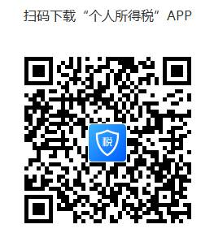
一、填报信息
远程办税端获取途径：

Slide 38
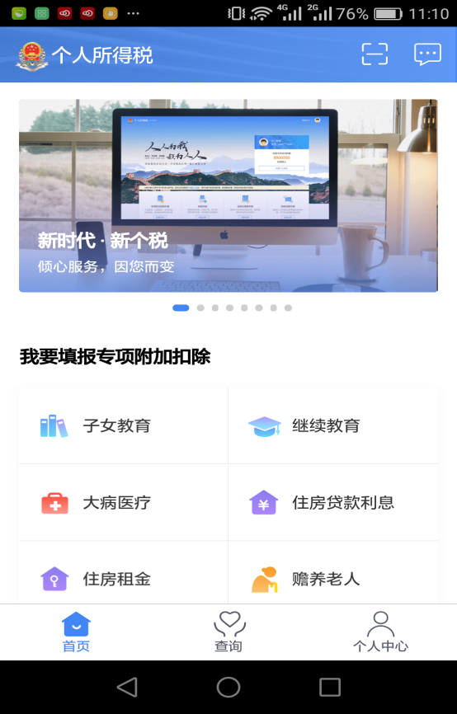
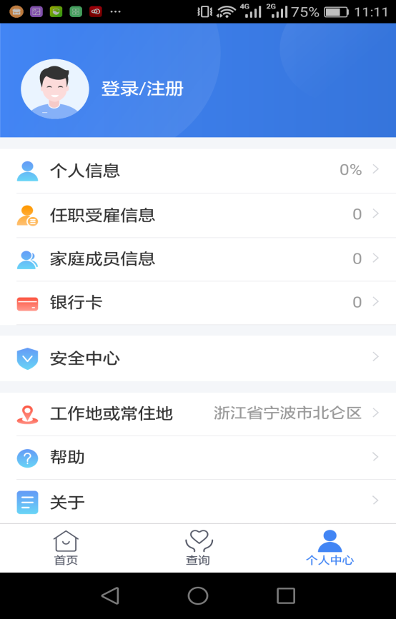
一、填报信息

Slide 39
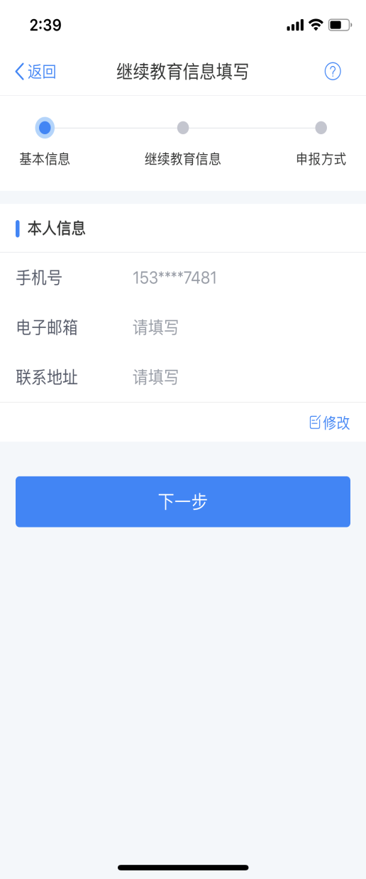
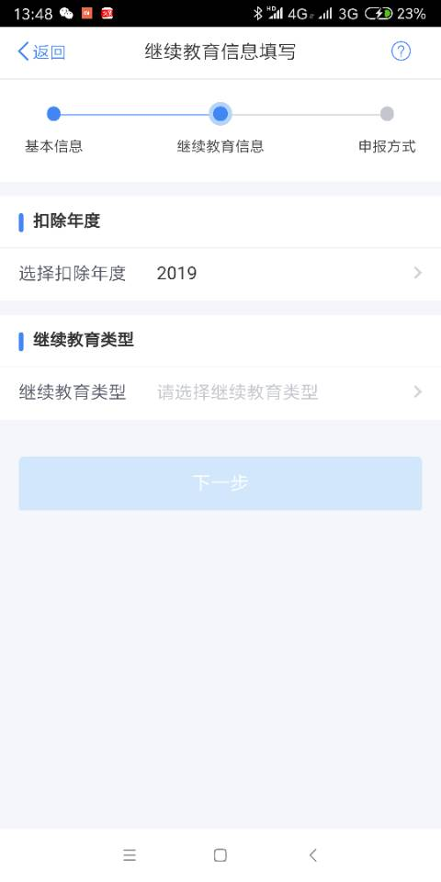
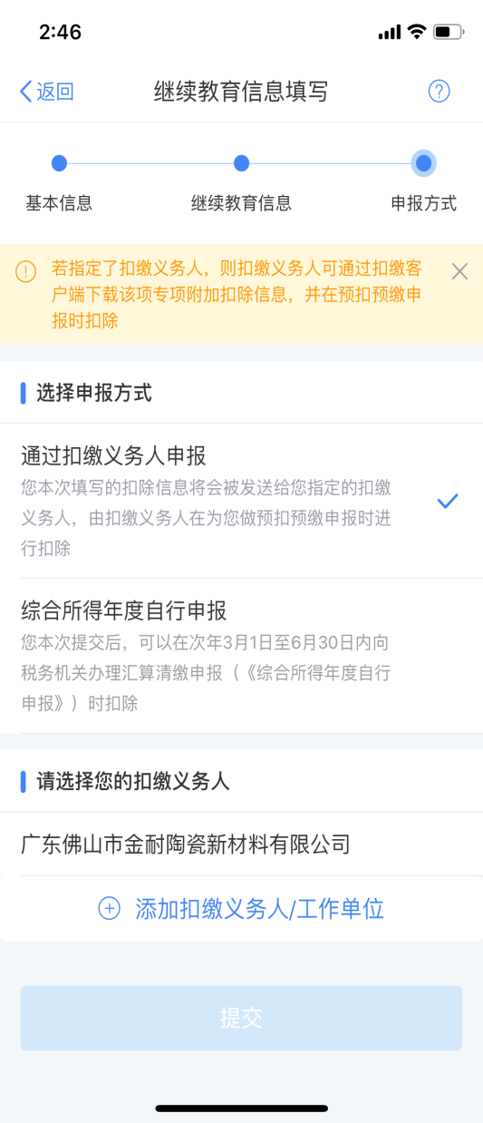
一、填报信息
例

Slide 40
二、常见问题
1、信息晚报了怎么办？
一个纳税年度内，纳税人在预扣预缴税款环节未享受或未足额享受专项附加扣除的，可以在当年内向支付工资、薪金所得的扣缴义务人申请补充扣除，也可以在次年3月1日至6月30日内，向汇缴地主管税务机关进行汇算清缴申报时办理专项附加扣除。
举例，小王女儿2019年3月年满3周岁，小王2019年6月才将信息表报送给扣缴义务人，假设其女儿的子女教育全部由其扣除，则2019年6月小王可将3-6月的子女教育一次性扣除4*1000=4000元。

Slide 41
二、常见问题
2、我不愿意把信息给单位怎么办？
专项附加扣除方式完全由纳税人自主选择。纳税人不愿意将相关专项附加扣除信息报送给任职受雇单位的，可选择在次年3月1日至6月30日内，自行向汇缴地主管税务机关办理汇算清缴申报时扣除。
注意：大病医疗只能在汇算清缴时扣除，新税法实施首年发生的大病医疗支出，要在2020年才能办理。
3、我直接报给税务机关的信息，扣缴义务人拿得到吗？
如果是纳税人选择在税务机关扣除专项附加扣除的，相关信息由税务机关受理后，不会再告知扣缴义务人相关个人信息。

Slide 42
二、常见问题
4、除了填报信息，我还需要报送什么资料？
不需要，除了填报信息外，其他留存备查资料均由纳税人自行保管，留待税务部门抽查。
注意：纳税人对所提交的专项附加扣除信息的真实性、准确性、完整性负责。扣缴义务人不负责。
5、我这个信息需要每个月报送一次吗？
不需要，只要有变化时报送。如无变化，年底12月时再确认一次就可以了。
6、我每个月收入不到5000元的，还需要填报信息吗？
如果不享受专项附加扣除，可以不填。

Slide 43
第三步，留资料
1、纳税人报送的信息及留存备查资料应当自汇算清缴期结束后保存五年。
2、纳税人对所提交的专项附加扣除信息的真实性、准确性、完整性负责。
3、纳税人拒不提供或者提供虚假资料凭据的，按照税收征收管理法及其实施细则、个人所得税法及其实施条例等相关法律、行政法规处理，并纳入个人纳税信用记录。
4、在汇算清缴期结束前（含预扣预缴期），税务机关抽查发现纳税人提供虚假专项附加扣除信息的，由主管税务机关责令纳税人改正，并通知扣缴义务人；五年内再次发现纳税人提供虚假信息的，记入有关信用信息系统，并按照国家有关规定实施联合惩戒。纳税人涉及违反税收征管法等法律法规的，税务机关依法进行处罚。

